Slide 1
LIETUVOS ŠAULIŲ SĄJUNGA
IŠ KARTOS Į KARTĄ
LŠS vado pavaduotojas -
jaunųjų šaulių vadas
Tadas Venskūnas
2022-09-24
Notes:
Kuomet pakvietė skaityti pranešimą pradėjau galvoti koks būtų tinkamiausias pranešimas, jungiantis Lietuvos šaulių sąjungą ir konferencijos temą. Ir iš tikrųjų buvo nelengvas iššūkis. Patriotas, patriotiškumas, patriotizmas... Žodžiai kuriuos girdime labai dažnai, žodžiai kurie yra kišami visur, net ten kur nereikia, „rolė“ kuria prisidengiant bandoma pateikti save kaip ypač Tėvynę mylintį, Tėvynei atsidavusį žmogų, tik klausimas ar realiai toks esantis žmogus kuris pateikia save kaip patriotą? Todėl nusprendžiau savo pranešime į patriotizmą nesigilinti. Verčiau panagrinėsiu meilę merginai ir Tėvynei, ar šauliškoj tarnyboj tai siejasi, kas šauliui yra svarbiau, meilė Tėvynei, meilė merginai, o galbūt LŠS yra būtent ta vieta kurioje puikiai dera abi šios meilės. Pabandysiu atsakyti į šį klausimą, na o jeigu ir neatsakyti, tai vienareikšmiškai sukelti dar daugiau diskusijų jūsų galvose.

Slide 2
Turinys
LŠS šaknys – meilė Tėvynei užkoduota genuose
Iš kartos į kartą. XXI a. kartos
Meilė Tėvynei stiprina meilę kitam?

Slide 3
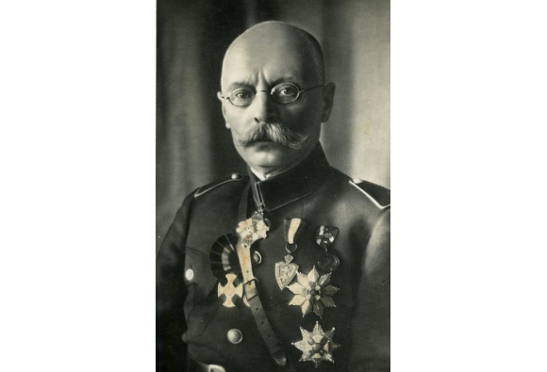
Kada įkurta LŠS?
Vladas Putvinskis
1919 m.
Notes:
LŠS įkurta 1919 m., tačiau norint kalbėti apie LŠS įkūrimą ir jos įkūrėjus, mums būtina šiek tiek sugrįžti į praeitį. LŠS įkūrėjas Vladas Putvinskis siekė sušaulinti Lietuvą. Bet tai nereiškė, kad visi Lietuvos gyventojai būtų šaulių organizacijos nariais. Jis siekė, kad visi Lietuvos gyventojai taptų valstybės-tėvynės gynėjais. Šią ypatingą savybę – būti tėvynės gynėju ir kovoti už Lietuvos laisvę, jis paveldėjo nuo savo kilmingos giminės protėvių – Broel-Pliaterių ir Putvinskių giminių.

Slide 4
Lietuviškoji Žana d‘Ark
Notes:
„Lietuviškaja Žana d‘Ark“ – taip buvo vadinama 1831 m. sukilimo prieš carinę Rusijos okupaciją sukilėlių karinių pajėgų kapitonė, nacionalinė didvyrė grafaitė Emilija Pliaterytė. Sukilimui pralaimėjus, jai buvo pasiūlyta pasitraukti į Prūsiją ir ten internuotis, tačiau Emilija pareiškė kol gyva, kovos už Tėvynę.
Į 1831 m. sukilimo batalijas aktyviai buvo įsijungęs ir Šilo Pavėžupio, Gaugarių, Graužikų ir Šardankšių dvarų paveldėtojas, Šiaulių apskrities bajorų maršalka Hermenhildas Kazimieras Putvinskis, kurio tėvas Dionizas Putvinskis buvo Lietuvos vyriausiojo teismo teisėjas, LDK kavalerijos karužas. Hermenhildas Kazimieras Putvinskis savo lėšomis apginklavo didelį būrį sukilėlių ir rėmė sukilėlius viso sukilimo metu

Slide 5
Rapolas Viktoras Florencijus Putvinskis
Notes:
1863 metais Lenkijoje ir Lietuvoje įsiliepsnojo naujas sukilimas prieš okupacinę Rusijos imperiją. Šiame sukilime aktyviai dalyvavo Rapolas Viktoras Florencijus Putvinskis, kuris buvo susižiedavęs ir vėliau vedė Idaliją Broel-Pliateraitę. Rapolas Putvinskis iš Prūsijos nupirko ginklus, jais apginklavo didelį sukilėlių būrį ir jį apmokė Kelmės turgaus aikštėje. Iki šiol Graužikų dvarvietėje Žvėryno kalno papėdėje stovi ąžuolas, kurio drevėse ir šakose, pagal to meto prisiminimus buvo, buvo slepiami sukilėlių ginklai. Malšinant sukilimą, R.Putvinskis carinės Rusijos administracijos buvo suimtas ir 1863 m. spalio 23 d. ištremtas į Sibirą, dalis jo valdų buvo konfiskuota.

Slide 6
Kada įkurta LŠS?
Vladas Putvinskis
1919 m.
Notes:
LŠS įkurta 1919 m., tačiau norint kalbėti apie LŠS įkūrimą ir jos įkūrėjus, mums būtina šiek tiek sugrįžti į praeitį. LŠS įkūrėjas Vladas Putvinskis.

Slide 7
Vladas Putvinskis
Notes:
Savo giminaitės, senelio ir tėvo pėdomis žengė ir 1873 m. Rygoje gimęs Vladas Gerardas Putvinskis. Augęs lenkiškoje aplinkoje, namuose kalbėjęs lenkiškai, bet apie 1900 metus su žmona Emilija (Vladas buvo vedęs bajoraitę Emilija Gruzdytę, vyskupo Motiejaus valančiaus giminaitę) apsisprendė būti lietuviais, ėmė mokytis lietuvių kalbos. Paveiktas lietuvybės Vladas Putvinskis Šilo Pavėžupyje įsteigė pirmąją slaptą lietuvišką pradinę mokyklą, kitais metais buvo atidaryta slapta mokykla Graužikuose (pastatas išlikęs iki šių dienų).
Už knygnešystę, aktyvų dalyvavimą 1905 m. revoliucijos įvykiuose ir agitaciją prieš carą 1906 m. buvo suimtas ir keletą mėnesių kalėjo Šiaulių ir Kauno kalėjimuose. Antrą kartą už politinę veiklą V.Putvinskis buvo suimtas 1914 m. ir buvo ištremtas į Žemutinio Naugardo Voskresensko kaimą.

Slide 8
Emilija Putvinskienė
Notes:
Jo žmona Emilija aktyviai įsijungė į Šaulių sąjungos įkūrimo veiklą. Buvo viena pirmųjų moterų šaulių. 1933 m. liepos 23 d. per pirmąjį visuotinį moterų šaulių suvažiavimą buvo išrinkta LŠS moterų šaulių garbės pirmininke, šaulės ją vadino „Šaulių močiute“.

Slide 9
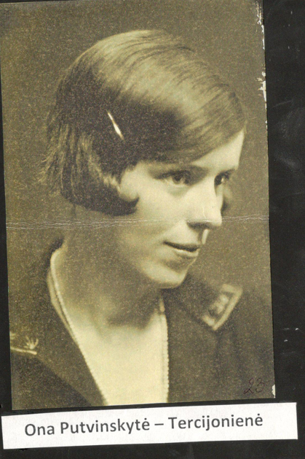
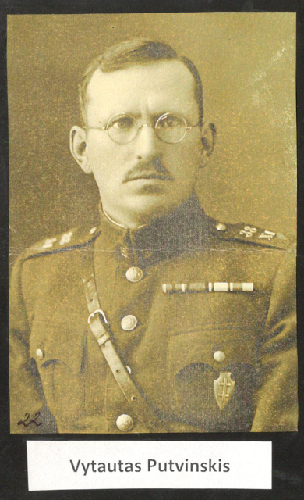
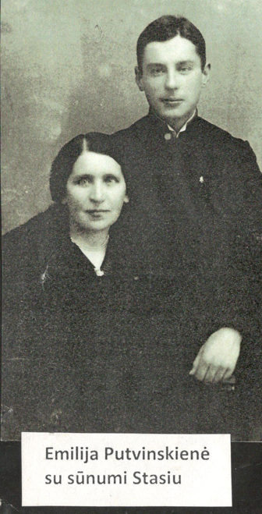
Vaikai:
Stasys Putvinskis
Ona Putvinskaitė – Tercijonienė
Vytautas Putvinskis
Sofija Putvinskaitė-Mantautienė
Emilija Putvinskaitė-Pūtvytė
Notes:
Vyriausias sūnus Stasys Putvinskis (nuo 1938 m. – Pūtvis). 1919 m. savanoriu įstojo į Lietuvos kariuomenę. 1919 m. gruodžio mėn. baigė Karo mokyklą. Dalyvavo Nepriklausomybės kovose su Lenkijos kariuomene. Už pasižymėjimą žvalgybos žygiuose lenkų užfrontėje buvo apdovanotas Vyčio Kryžiumi.
Duktė Ona Putvinskaitė-Tercijonienė. Nuo 1919 m. dirbo Šaulių sąjungoje. 1927 m. kovo 14 d. išrinkta Kauno šaulių būrio Moterų sekcijos pirmininke, buvo pirmoji Kauno šaulių būrio moterų skyriaus vadė. Pirmajame visuotiniame šaulių moterų suvažiavime (1933 07 23) buvo išrinkta į šaulių moterų centro komitetą, buvo komiteto prezidiumo ir Sveikatos sekcijos vedėja. Su kitais organizavo Šaulių sąjungos sanitarijos kursus, dėstė šaulių moterų kursuose, stovyklose, skaitė paskaitas suvažiavimuose, rašė „Trimitui
Sūnus Vytautas Putvinskis nuo 1919 metų mokėsi Dotnuvos žemės ūkio technikume, kur aktyviai reiškėsi įsteigiant technikumo šaulių būrį. Buvo išrinktas šio būrio iždininku, vėliau – pirmininku. Žaidė Dotnuvos futbolo komandoje „Šaulys“. Su technikumo šauliais 1923 m. sausio 10-15 d. dalyvavo Klaipėdos atvadavimo operacijoje, už ką buvo apdovanotas Klaipėdos krašto atvadavimo medaliu. 1927 – 1934 m. Kelmės šaulių būrio pirmininkas, vienas iš V.Putvinskio vardo muziejaus įsteigėjas, Graužikų jaunųjų ūkininkų ratelio pirmininkas.
Duktė Sofija Putvinskaitė-Mantautienė į Šaulių sąjungos veiklą įsijungė 1919 m. 1920 – 1922 m. Kauno šaulių būrio moterų būrio sekretorė ir moterų šaulių sporto vadovė. 1923 m. prasidėjus Klaipėdos krašto sukilimui, kartu su žymia Lietuvos žvalgybininke Marcele Kubiliūte įsteigė Klaipėdos krašto sukilimui remti komitetą. Viena iš Šaulių sąjungos tremtyje iniciatorė.
Jauniausioji duktė Emilija Putvinskaitė-Pūtvytė aktyviai dalyvavo Šaulių sąjungos ir Skautų sąjungos veikloje, buvo Vytauto Didžiojo universiteto šaulių moterų skyrių organizatorė ir pirmininkė, jos iniciatyva buvo įsteigtos studentų korporacijos „Saja“ ir „Živilė“.
Organizacijoje ir šalies gynyboje taip pat aktyviai veikė: sesuo, žentas ir kiti giminės atstovai.

Slide 10
Provaikaičiai
Stasys Pūtvis
Rimantas Pūtvis
Tautvilas Pūtvis
Notes:
1989 metais Lietuvoje atkurus Šaulių sąjungą, į organizacijos atkuriamąją veiklą įsijungė Vlado Putvinskio vaikaitis Rimantas Pūtvis, ilgą laiką jis buvo LŠS Centro valdybos narys. Šaulių sąjungoje įsteigus LŠS V.Putvinskio-Pūtvio klubą, klubo veikloje aktyviai reiškiasi V.Putvinskio provaikaitis architektas Stasys Pūtvis, eilę metų jis renkamas klubo tarybos nariu. Klubo narys ir gen. P.Plechavičiaus šaulių 6-os rinktinės šaulys proprovaikaitis Tautvilas Pūtvis, kuris sėkmingai ūkininkauja paveldėtame Graužikų ūkyje. Žmuidzinavičių palikuonis Paulius Stasiukaitis aktyvus LŠS Garbės sargybos kuopos šaulys.

Slide 11
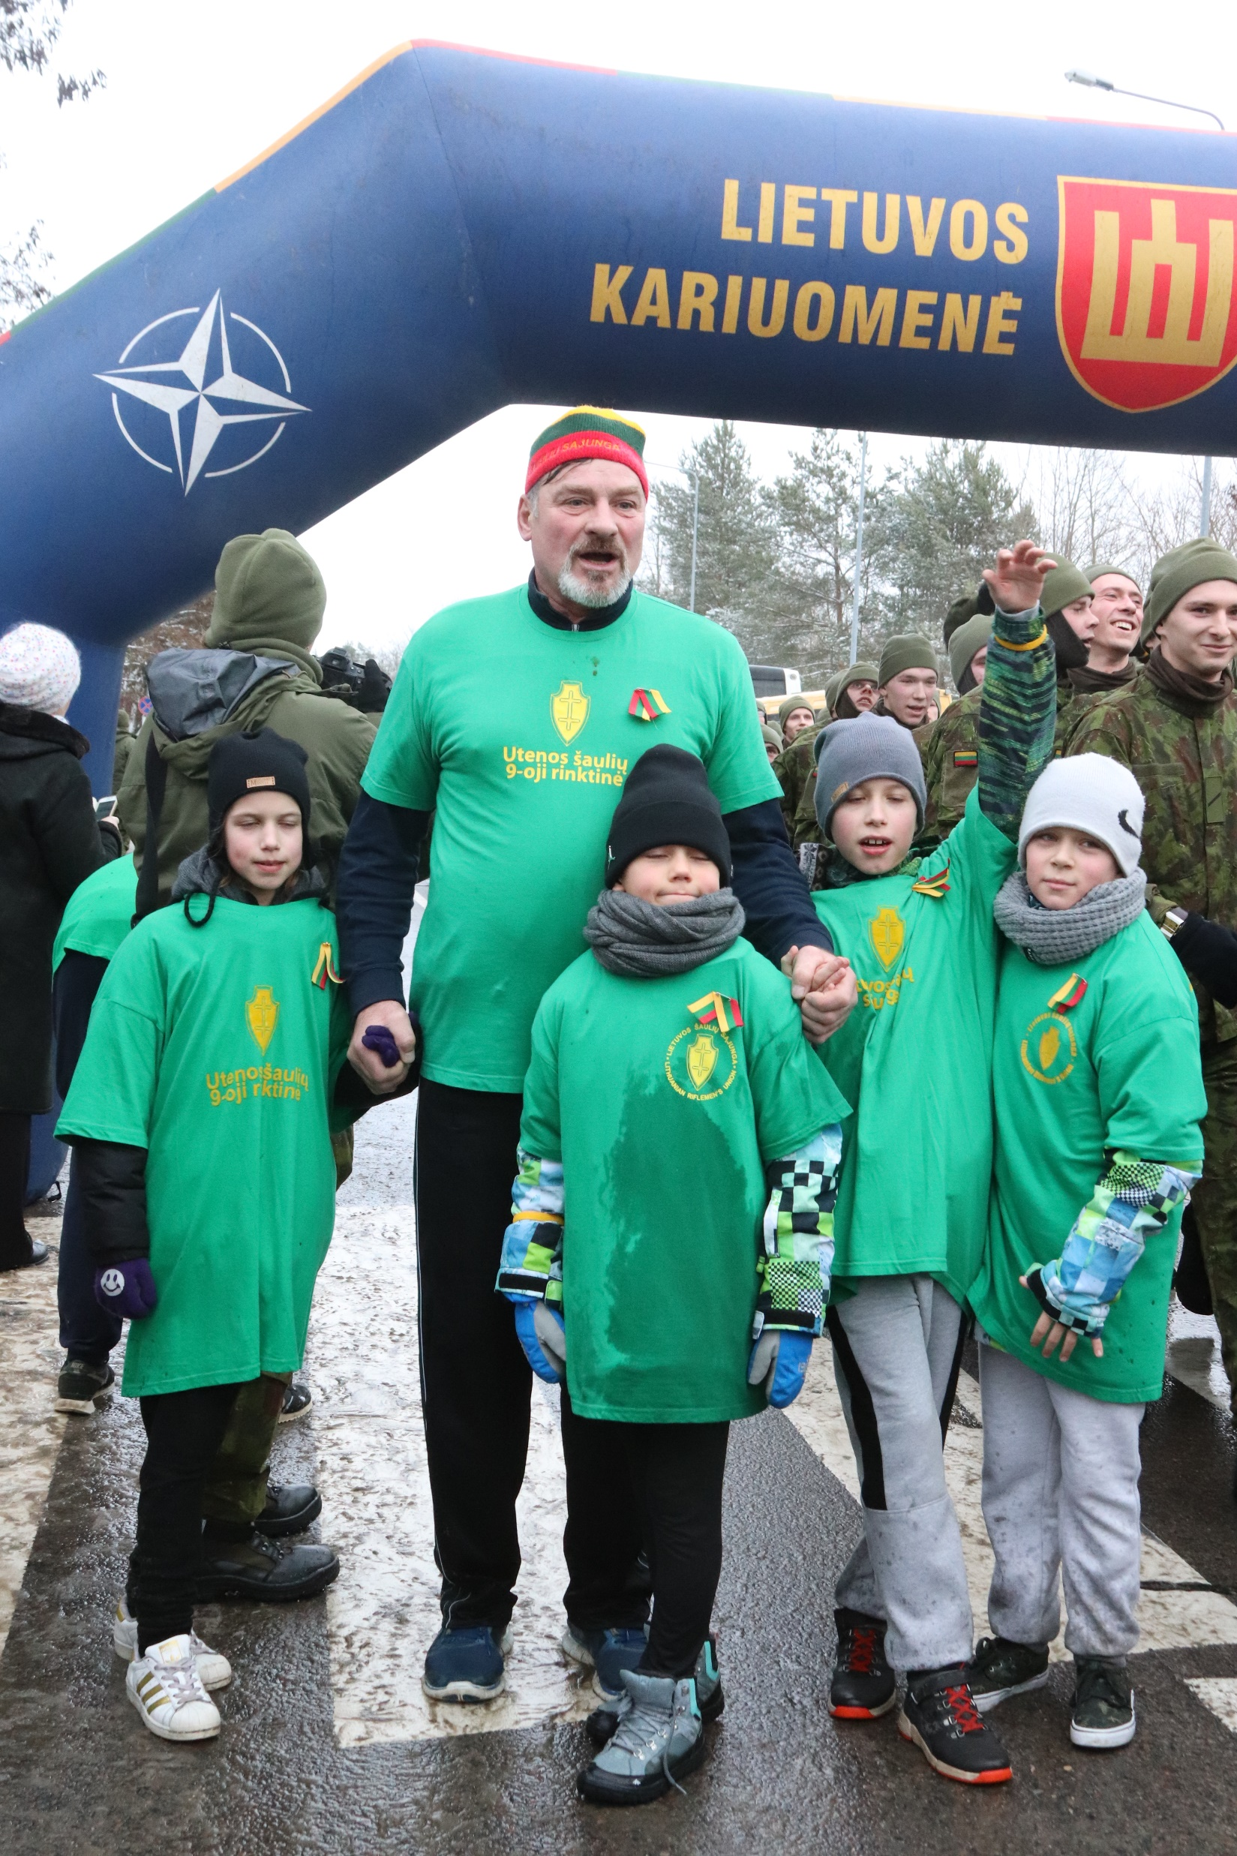
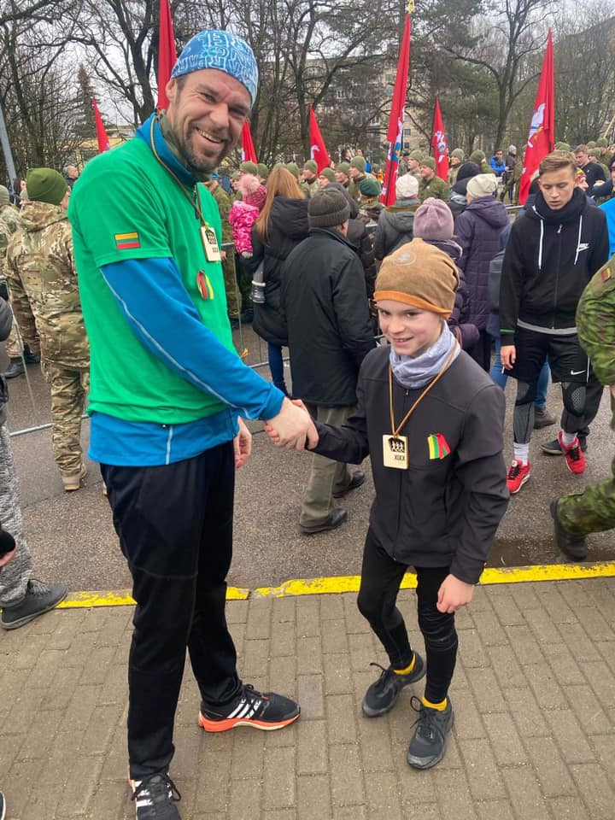
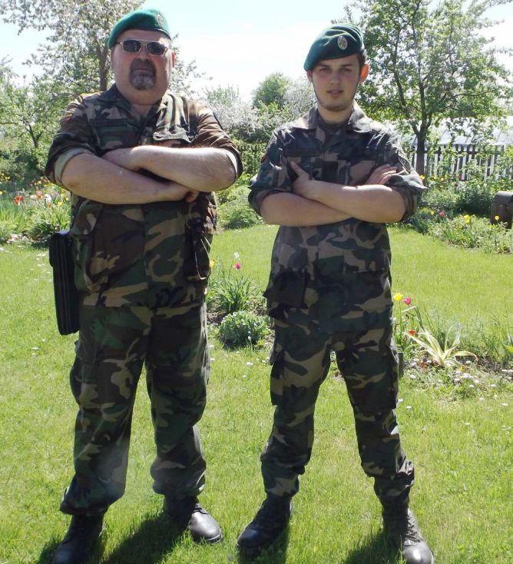
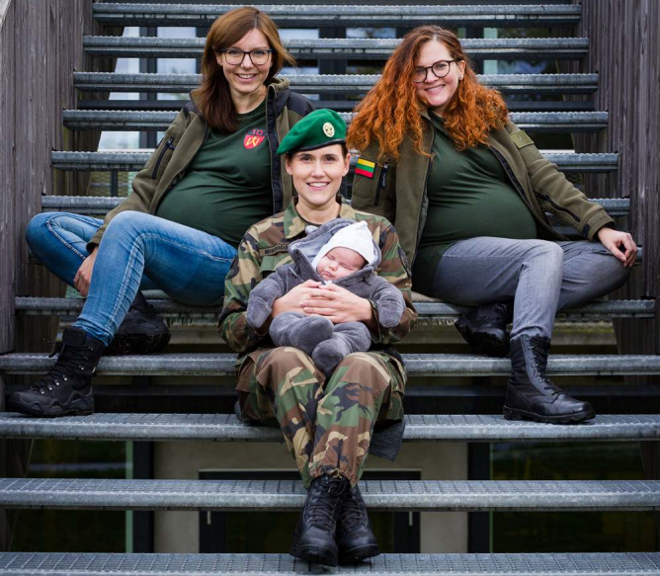
XXI a. kartos

Slide 12
XXI a. kartos
Šeimos – vyrai ir žmonos, tėvai ir sūnūs, dukros, broliai.
LINAS: „šauliškumas yra šauksmas iš praeities tęsti darbus ir dirbti Tėvynės labui. Prieš 20 metų sudarant giminės genealoginį medį paaiškėjo, kur slypi mano šauliškumo paslapties šaknys. Šaulių sąjungos kūrėjas ir ideologas yra vienoje šio medžio šakoje. Labai to noriu ir tikiu, kad tai bus tęsiama. Pradėjęs mokytis gimnazijoje sūnus susidomėjo šaulių veikla. Šauliškumo tradiciją mūsų šeimoje ketina tęsti ir dukros.“
Tėvai atveda vaikus - vaikai atveda tėvus.
Notes:
ar šaulystė iš kartos į kartą – apgalvotas pasirinkimas, ar nebylus protėvių šauksmas, ir kas skatina tęsti šauliškos šeimos tradicijas savo šeimoje.

Slide 13
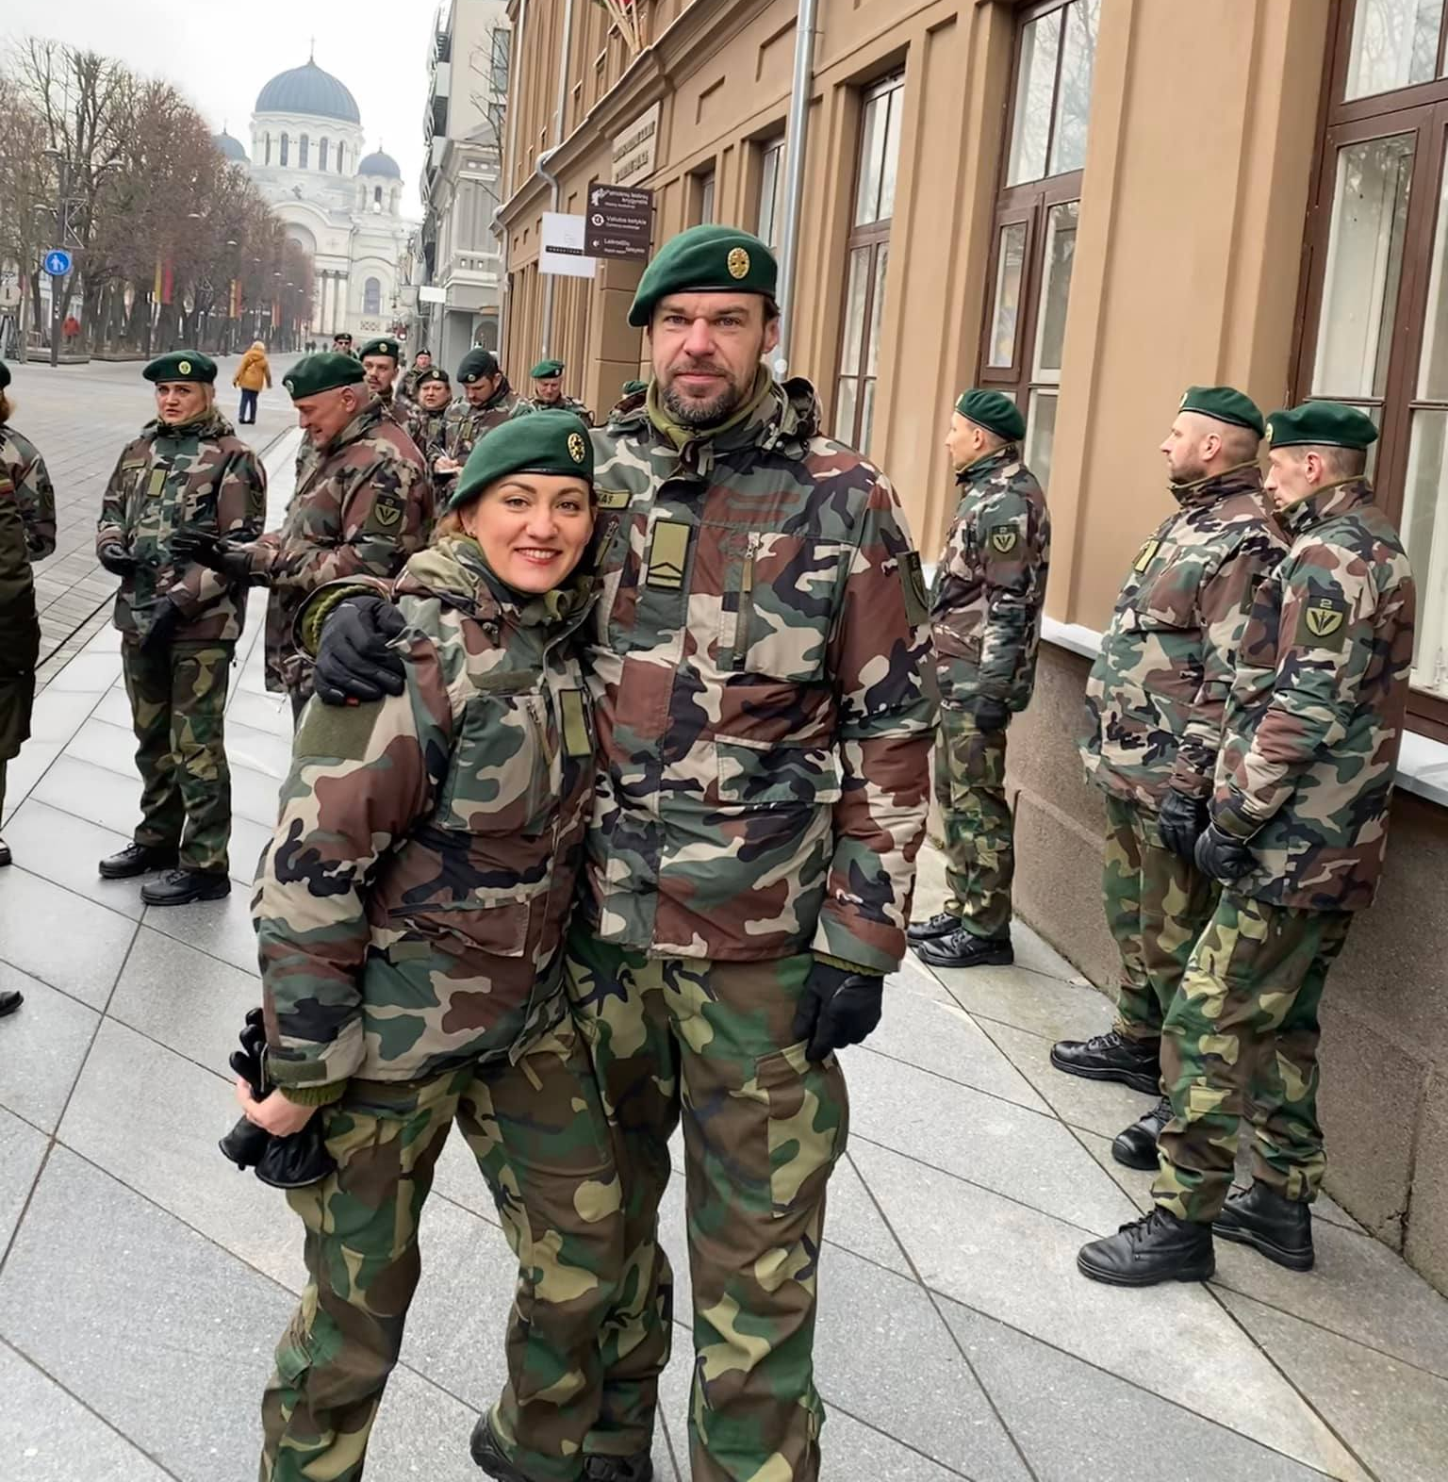
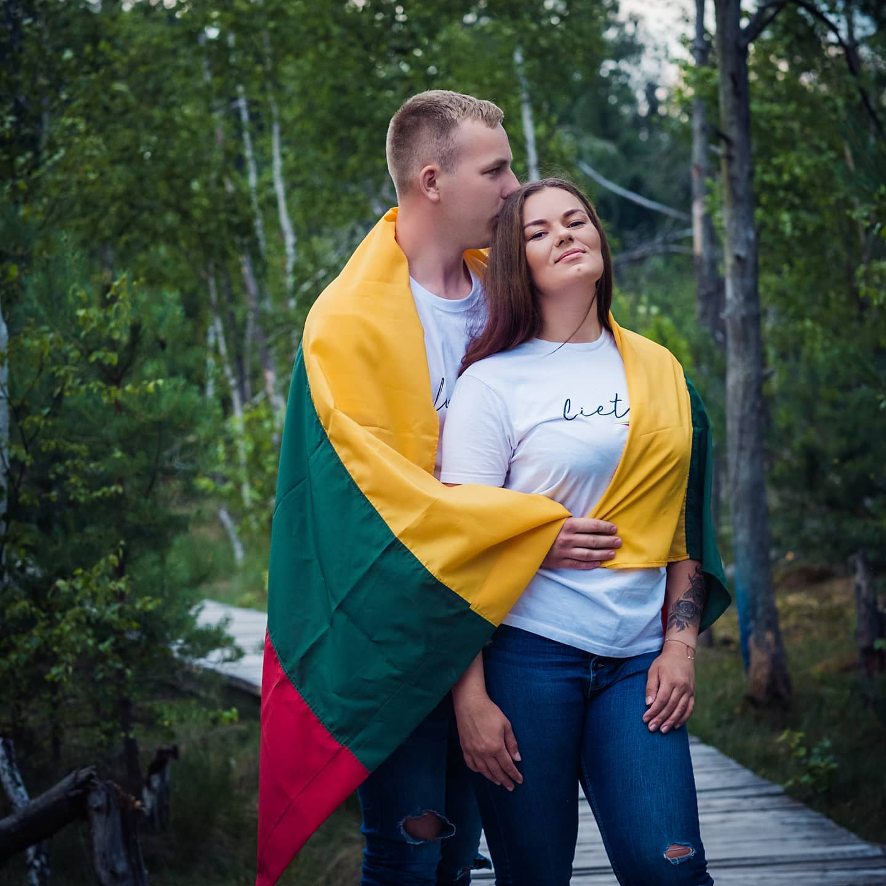
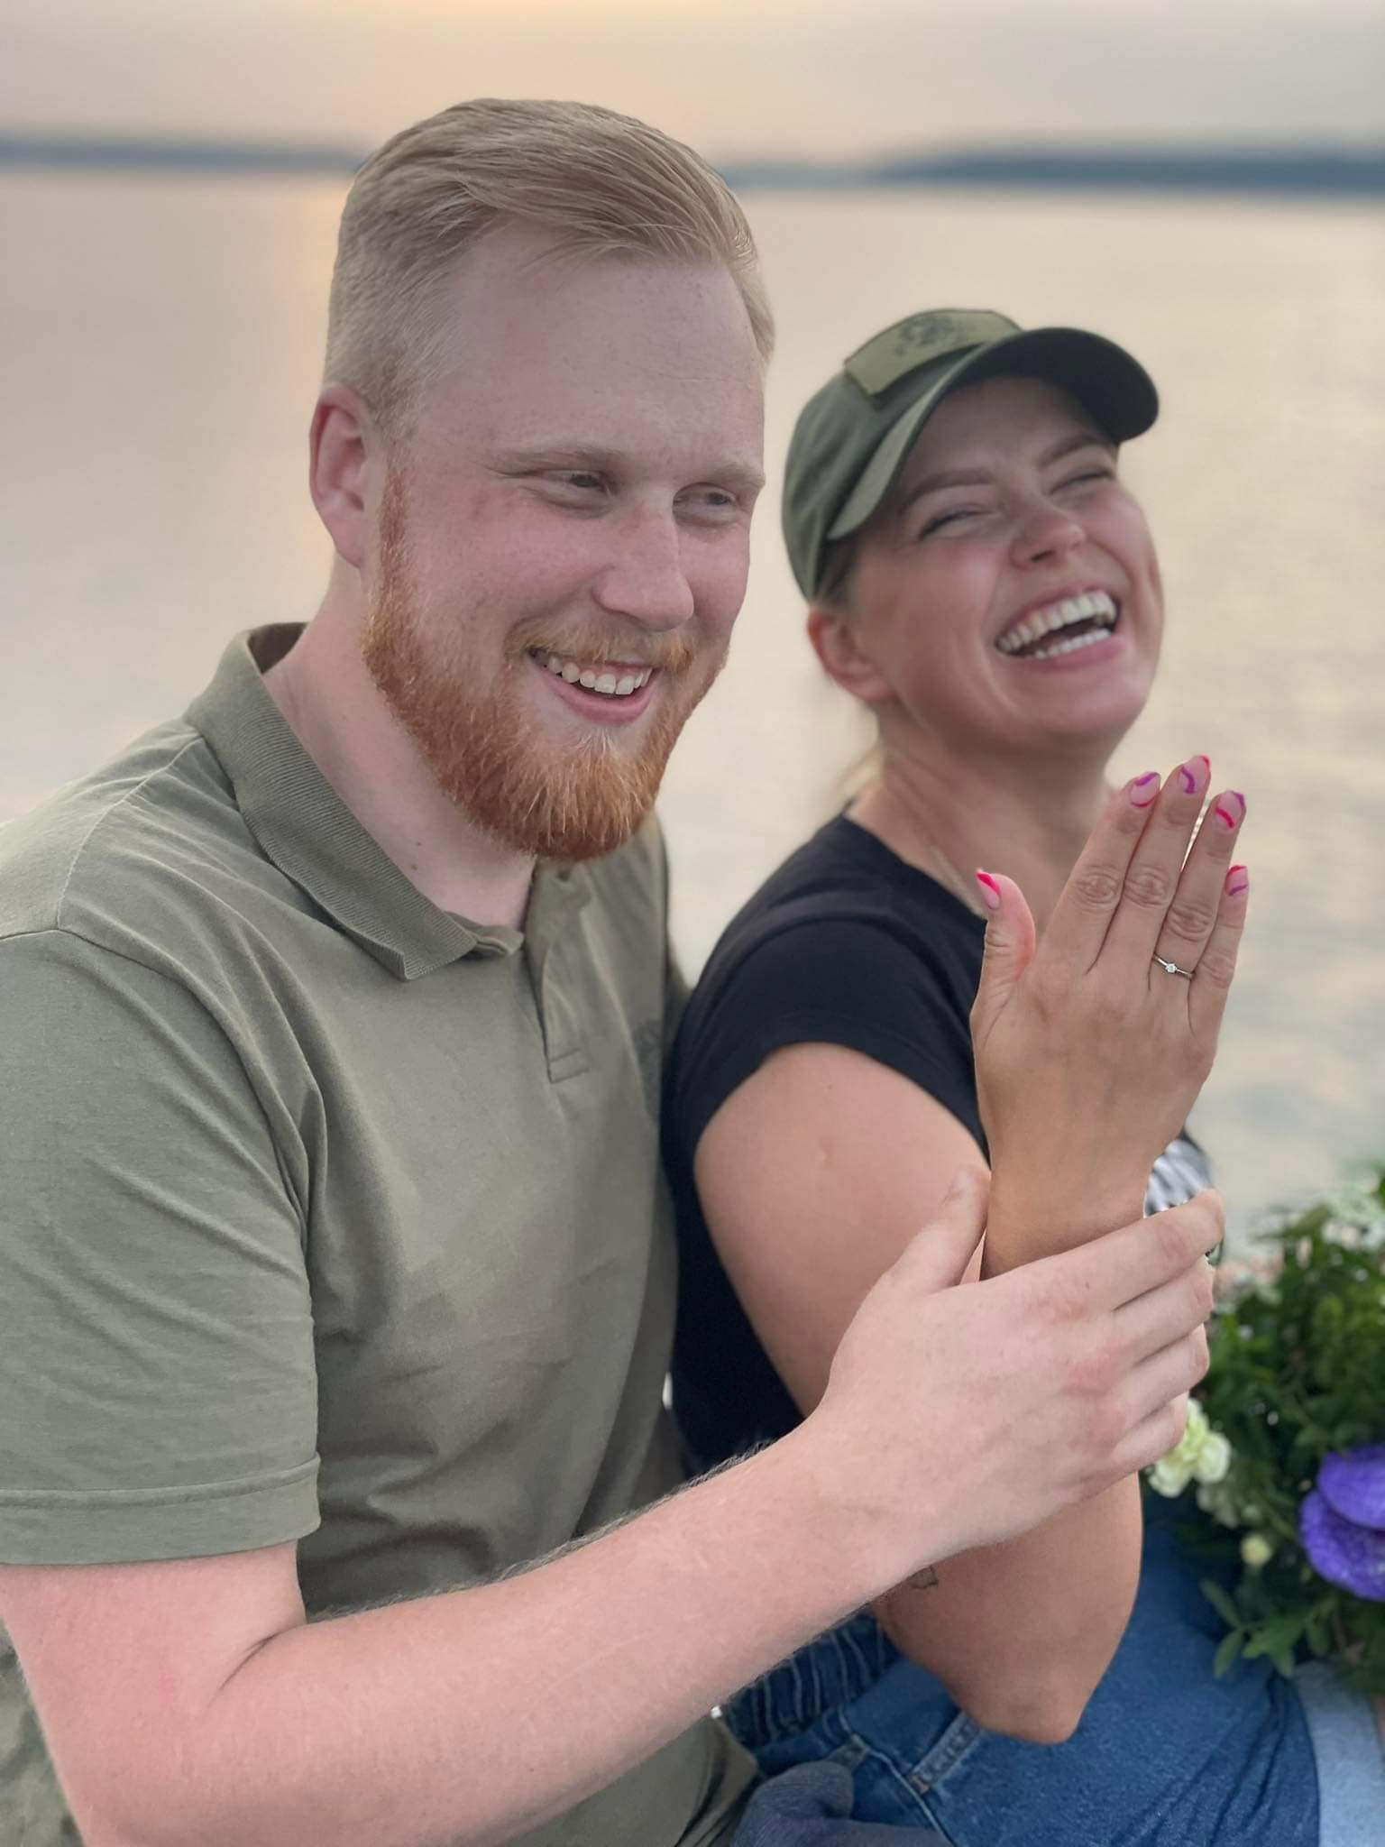
Meilė Tėvynei stiprina meilę kitam?
Ar meilė kitam stiprina meilę Tėvynei?
Tarnaudami LŠS nusprendžia skirti gyvenimą vienas kitam
Vienas kitą atveda į LŠS
Tarnaudami LŠS sukuria šeimą

Slide 14
Lietuvos šaulių sąjunga
Adresas – Laisvės al., 34 Kaunas, Lietuva
Email: sauliai@sauliusajunga.lt
www.sauliusajunga.lt

